Slide 1
KỸ THUẬT PHẦN MỀM ỨNG DỤNG Chương 1: Tổng quan môn học
Lê Thị Lan
Thi-Lan.Le@mica.edu.vn; lan.lethi1@hust.edu.vn
Webpage: http://www.mica.edu.vn/perso/Le-Thi-Lan

Slide 2
Các nội dung chính
Giới thiệu chung
Các khái niệm cơ bản
Các loại phần mềm
Giới thiệu các mô hình tiến trình phổ biến

Slide 3
Giới thiệu chung
Kỹ thuật phần mềm (hay kỹ nghệ phần mềm – software engineering) là một chuyên ngành kỹ thuật (engineering discipline) với trọng tâm nhằm phát triển các hệ thống phần mềm chất lượng cao một cách hiệu quả
Phần mềm có đặc điểm là trừu tượng và không chạm đến được (intangible). Điều này làm cho phần mềm rất dễ trở nên phức tạp và khó hiểu

Slide 4
Giới thiệu chung
Khái niệm “Software Engineering” xuất hiện lần đầu vào năm 1968 trong một cuộc họp bàn về một vấn đề được gọi là “Cuộc khủng hoảng phần mềm” (Software crisis)
Chuyên ngành SE ra đời trong hoàn cảnh đó, với sứ mạng tìm ra các biện pháp giúp ngành công nghiệp phần mềm tránh được nguy cơ khủng hoảng. Và thực sự, nó đã hoàn thành sứ mạng này, và cái gọi là “cuộc khủng hoảng phần mềm” đã không thực sự xảy ra.

Slide 5
Các khái niệm cơ bản
Phần mềm (sản phẩm phần mềm), bao gồm:
Chương trình (Program): là phần được thi hành trên máy tính
Dữ liệu (Data): gồm các cấu trúc dữ liệu, cơ sở dữ liệu lưu giữ các dữ liệu vào và ra của chương trình
Tài liệu (Documentation): tài liệu hệ thống, tài liệu người dùng
“Computer software is the product that software engineers design and build. It encompasses programs that execute within a computer of any size and architecture, documents that encompass hard-copy and virtual forms, and data that combine numbers and text but also includes representations of pictorial, video, and audio information”

Slide 6
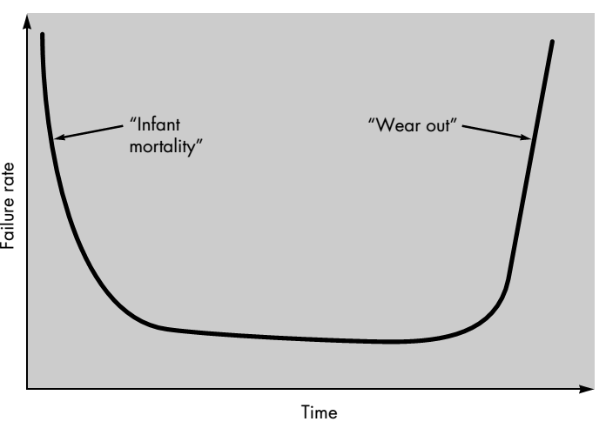
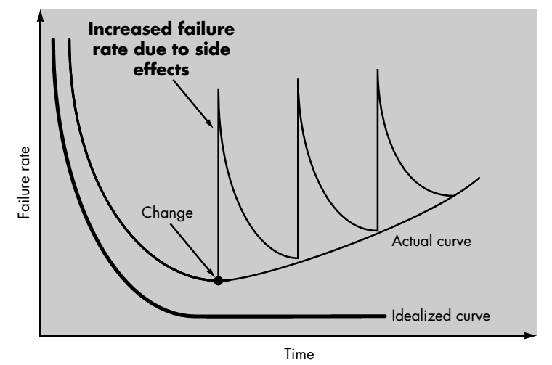
Các khái niệm cơ bản
Đặc điểm của phần mềm:
Software is developed or engineered, it is not manufactured in the classical sense
Software doesn't "wear out.“
Although the industry is moving toward component-based assembly, most software continues to be custom built
Đường cong lỗi theo thời gian

Slide 7
Các khái niệm cơ bản
Các ứng dụng phần mềm:
Phần mềm hệ thống (System software)
Phần mềm thời gian thực (Real-time software)
Phần mềm nghiệp vụ (Business software)
Phần mềm khoa học và kỹ thuật (Engineering and scientific software)
Phần mềm nhúng (Embedded software)
Phần mềm máy tính cá nhân (Personal computer software)
Phần mềm trên nền web (Web-based software)
Phần mềm trí tuệ nhân tạo (Artificial intelligence software)
Cách thức phân chia phần mềm chỉ có tính chất tương đối

Slide 8
Các khái niệm cơ bản
Kỹ thuật phần mềm (Software Engineering): Là một chuyên ngành kỹ thuật mà quan tâm đến tất cả các khía cạnh của việc sản xuất phần mềm, với mục tiên sản xuất ra các sản phẩm phần mềm đa dạng, chất lượng cao, một cách hiệu quả nhất.

Slide 9
Các tầng của SE
Tools
Công cụ
Methods
Phương pháp
Process
Tiến trình
Quality Focus
Đảm bảo chất lượng

Slide 10
Các tầng của SE
Đảm bảo chất lượng: sản phẩm hay dịch vụ luôn là một nhiệm vụ sống còn của các công ty hay tổ chức. Do đó, mọi nền tảng công nghệ và kỹ thuật đều phải lấy việc đảm bảo chất lượng là mục tiêu hướng tới, và kỹ thuật phần mềm cũng không thể nằm ngoài mục tiêu này.
Tầng Tiến trình (process): có nhiệm vụ định nghĩa một khung các giai đoạn và các hoạt động cần thực hiện, cũng như các kết quả kèm theo chúng. Tầng này đóng vai trò nền tảng để kết nối các phương pháp, công cụ trong các bước thực hiện cụ thể, để có thể tạo ra các phần mềm có chất lượng và đúng thời hạn
Các phương pháp (methods): kỹ thuật phần mềm cung cấp các chi tiết kỹ thuật là làm thế nào để xây dựng được phần mềm
Các công cụ (tools): cung cấp các phương tiện hỗ trợ tự động hoặc bán tự động cho các giai đoạn hay các phương pháp. Các hệ thống phần mềm hỗ trợ trong công nghệ phần mềm được gọi là CASE (computer-aided software engineering)

Slide 11
Tiến trình phần mềm
Là một dãy các giai đoạn và các hoạt động và các kết quả kèm theo.
Kết quả cuối cùng chính là phần mềm cần phải xây dựng, đáp ứng được các yêu cầu của người dùng, và hoàn thành theo đúng kế hoạch về thời gian và ngân sách
Có ba giai đoạn chính trong tiến trình phần mềm:
Giai đoạn định nghĩa (definition phase)
Giai đoạn phát triển (development phase)
Giai đoạn hỗ trợ (support phase)

Slide 12
Tiến trình phần mềm
Giai đoạn định nghĩa: tập trung vào làm rõ Cái gì, bao gồm:
Thông tin gì cần xử lý, bao gồm thông tin đầu vào và đầu ra.
Các chức năng gì cần thực hiện.
Hành vi nào của hệ thống sẽ được mong đợi.
Các tiêu chuẩn hợp lệ nào để đánh giá được sự đúng đắn và thành công của hệ thống.

Slide 13
Tiến trình phần mềm
Giai đoạn phát triển: tập trung vào Làm thế nào, bao gồm:
Kiến trúc hệ thống (system architecture) được tổ chức thế nào?
Các chức năng được cài đặt và liên kết với nhau thế nào?
Tổ chức các cấu trúc dữ liệu, cơ sở dữ liệu thế nào?
Chuyển từ thiết kế sang cài đặt thế nào?
Việc kiểm thử sẽ được thực hiện thế nào?

Slide 14
Tiến trình phần mềm
Giai đoạn hỗ trợ: còn gọi là giai đoạn bảo trì, tập trung vào việc ứng phó với các thay đổi của hệ thống phần mềm, bao gồm:
Sửa lỗi (Correction)
Thích ứng (Adaptation)
Nâng cấp (Upgrade)
Phòng ngừa, còn gọi là tái kỹ thuật phần mềm (software reengineering)

Slide 15
Tiến trình phần mềm
Giai đoạn
định nghĩa
Lập kế hoạch dự án
Thu thập các yêu cầu
Phân tích
Giai đoạn
Phát triển
Thiết kế
Cài đặt và kiểm thử
Giai đoạn
Hỗ trợ
Bảo trì

Slide 16
Mô hình tiến trình phần mềm
Mô hình tiến trình (process model): Là một chiến lược phát triển phần mềm, bao gồm các cách thức kết hợp, sử dụng tiến trình phần mềm, cách vận dụng các phương pháp và các công cụ trong mỗi giai đoạn phát triển.
Mô hình tiến trình cũng còn được gọi là mẫu tiến trình (process paradigm), hay mô hình phát triển phần mềm.

Slide 17
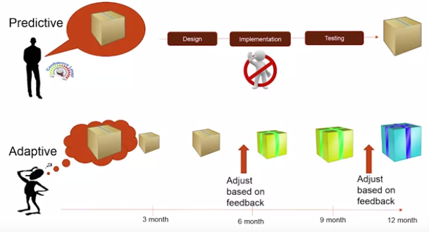
Cách thức phân loại
Mô hình dự đoán (predictive) hay thích nghi (adaptive)
Notes:
Software Development Processes and Methodologies
Week 3

Slide 18
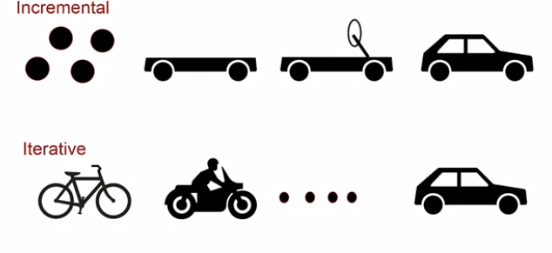
Cách thức phân loại
Mô hình tăng trưởng (incremental) hay mô hình lặp (iterative)
Notes:
Software Development Processes and Methodologies
Week 3

Slide 19
Các mô hình tiến trình
Mô hình tuyến tính cổ điển (mô hình thác nước – Waterfall model)
Mô hình bản mẫu (Prototyping model)
Mô hình RAD (Rapid Application Development model)
Mô hình tăng trưởng (Incremental model)
Mô hình xoáy ốc (Spiral model)

Slide 20
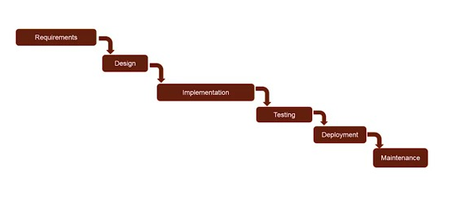
Mô hình tuyến tính cổ điển*
Thu thập & phân tích các yêu cầu
Thu thập các yêu cầu
Các yêu cầu hệ thống
Các yêu cầu phần mềm
Thiết kế chương trình
Cài đặt
Phân tích
Kiểm thử
Triển khai
Thiết kế chương trình
Cài đặt
Bảo dưỡng
Notes:
*: “Managing the Development of Large Software Systems”; by Winston Royce

Slide 21
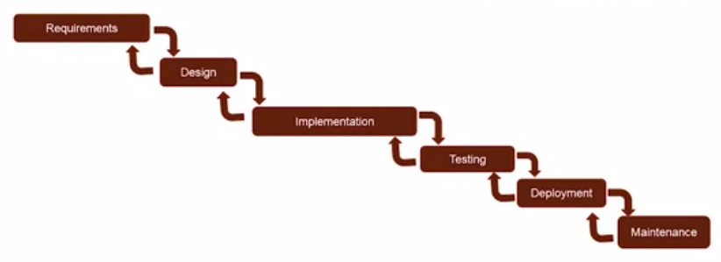
Mô hình tuyến tính cổ điển*
Thu thập & phân tích các yêu cầu
Thiết kế chương trình
Phân tích
Cài đặt
Kiểm thử
Thiết kế chương trình
Triển khai
Cài đặt
Bảo dưỡng
Notes:
*: “Managing the Development of Large Software Systems”; by Winston Royce

Slide 22
Mô hình tuyến tính cổ điển
Mô hình này có một số đặc điểm như sau:
Các bước được tiến hành tuần tự, kết thúc bước trước thì mới thực hiện đến bước sau
Thời gian thực hiện mỗi bước thường kéo dài do phải làm thật hoàn chỉnh
Thường chỉ tiếp xúc với người dùng vào giai đoạn đầu và giai đoạn cuối. Người dùng thường không tham gia vào các bước ở giữa, như từ thiết kế, cài đặt và đến tích hợp

Slide 23
Mô hình tuyến tính cổ điển
Ưu điểm:
Đơn giản và rõ ràng
Đóng vai trò như một mẫu tham chiếu cho các mô hình khác
Vẫn còn được sử dụng rộng rãi cho đến nay
Nhược điểm:
Không dễ dàng cho việc thu thập đầy đủ và tường minh tất cả các yêu cầu hệ thống ngay từ ban đầu
Người dùng phải chờ đến cuối cùng mới có được hệ thống để dùng, nên thời gian chờ đợi là khá lâu, có khi đến hàng năm. Khi đó có thể có các yêu cầu mới đã phát sinh, dễ dẫn khả năng hệ thống không còn đáp ứng được kỳ vọng của người dùng.
Dễ dẫn đến tình trạng “blocking states”, tức là khi có một nhóm bị chậm tiến độ, thì các nhóm khác phải chờ, và thời gian chờ đợi thậm chí vượt quá thời gian làm việc.

Slide 24
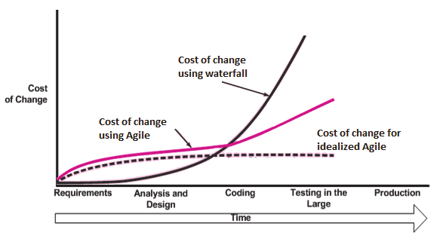
Mô hình tuyến tính cổ điển
Chi phí thay đổi phần mềm
Impact of Requirements Elicitation Processes on Success of Information System Development Projects

Slide 25
Mô hình bản mẫu (Prototyping model)
Thông thường trong thực tế, các yêu cầu của hệ thống khó có thể xác định rõ ràng và chi tiết ngay trong gia đoạn đầu của dự án phần mềm:
Người dùng cũng chỉ đưa ra các mục tiêu tổng quát của phần mềm, chứ cũng chưa định rõ được một cách chi tiết các chức năng cụ thể, hay các thông tin chi tiết đầu vào, đầu ra như thế nào.
Nhà phát triển cũng chưa xác định rõ ràng ngay các yêu cầu, cũng như chắc chắn về chất lượng phần mềm, cũng như khả năng thỏa mãn của khách hàng
→ mô hình bản mẫu

Slide 26
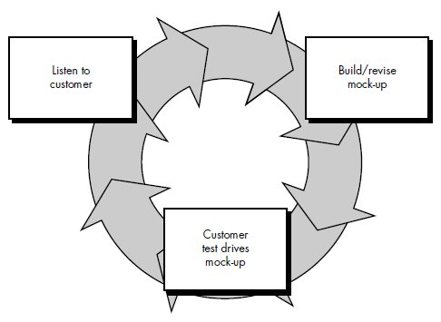
Mô hình bản mẫu
Notes:
Mock-up = prototype: bản mẫu, khuôn mẫu

Slide 27
Mô hình bản mẫu
Gồm các giai đoạn:
Thu thập các yêu cầu (requirements gathering): khách hàng và nhà phát triển sẽ gặp nhau để xác định ra các mục tiêu tổng thể của phần mềm. Sau đó họ sẽ định ra phần nào đã rõ, phần nào cần phải định nghĩa thêm.
Thiết kế nhanh (quick design): thiết kế này tập trung vào những phần mà khách hàng có thể nhìn thấy được (giao diện, các dữ liệu vào, ra). Sau đó, từ thiết kế này, một bản mẫu sẽ được xây dựng.
Kiểm tra và đánh giá bản mẫu: Bản mẫu này sẽ được dùng để cho phép người dùng đánh giá, nhằm làm rõ hơn các yêu cầu của họ. Đồng thời, thông qua bản mẫu, người phát triển hệ thống cũng hình dung cụ thể hơn về những yêu cầu của khách hàng, cũng như khả năng cài đặt và hiệu quả hoạt động của hệ thống.

Slide 28
Mô hình bản mẫu
Ưu điểm:
Cho phép người dùng xác định yêu cầu của mình rõ ràng và cụ thể hơn, đồng thời nhà phát triển cũng nắm được chính xác hơn các yêu cầu đó.
Cả người dùng và nhà phát triển thường đều thích mô hình này, do người dùng luôn cảm nhận được hệ thống thực sẽ như thế nào, và nhà phát triển cũng luôn có cái để xây dựng và dần hoàn thiện.
Nhược điểm:
Để có được bản mẫu nhanh, việc thiết kế cũng được làm nhanh, nên thường được làm không cẩn thận. Điều này dễ dẫn đến các thiết kế có tính chắp vá, không có cái nhìn tổng thể và dài hạn.
Việc làm bản mẫu nhanh cũng thường kéo theo việc lựa chọn các công cụ cài đặt vội vàng, không cẩn thận, (như ngôn ngữ lập trình, hệ quản trị cơ sở dữ liệu,v.v). Điều này sẽ ảnh hưởng đến các giai đoạn phát triển sau khi quy mô và yêu cầu của hệ thống ngày càng lớn lên

Slide 29
Mô hình tăng trưởng
Là sự kết hợp của mô hình tuyến tính và triết lý lặp lại của mô hình bản mẫu
Phần mềm được chia thành các phần tăng trưởng (increment), trong đó mỗi phần là một sản phẩm hoàn chỉnh (đã chạy được và có thể bàn giao cho người dùng). Đồng thời phần tăng trưởng sau sẽ bổ sung thêm tính năng còn thiếu trong những phần trước

Slide 30
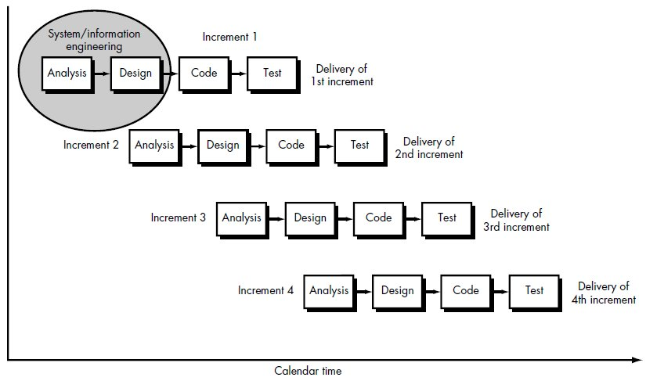
Mô hình tăng trưởng

Slide 31
Mô hình tăng trưởng
Ưu điểm
Kết hợp được các ưu điểm của các mô hình tuyến tính và làm bản mẫu
Rất phù hợp khi số lượng nhân viên hạn chế, và người dùng có đòi hỏi phải sớm có hệ thống thử nghiệm
Nhược điểm
Việc gấp gáp đưa ra các thành phần tăng trưởng cũng có thể gây ra sự manh mún trong phân tích và thiết kế
Khó khăn trong việc đảm bảo tính tương thích (compatibility) giữa các thành phần tăng trưởng.

Slide 32
Mô hình xoáy ốc
Cũng là một mô hình tiến hóa kết hợp đặc tính lặp lại của mô hình bản mẫu và tính hệ thống của mô hình thác nước cổ điển.
Mô hình này cũng cho phép tạo ra một dãy các phiên bản tăng trưởng (incremental release). Tuy nhiên khác với mô hình tăng trưởng, các phiên bản đầu tiên của mô hình xoáy ốc thường chỉ là các mô hình trên giấy hoặc bản mẫu (prototype). Đến các phiên bản sau thì mới là các bản chạy được và càng ngày càng hoàn chỉnh.

Slide 33
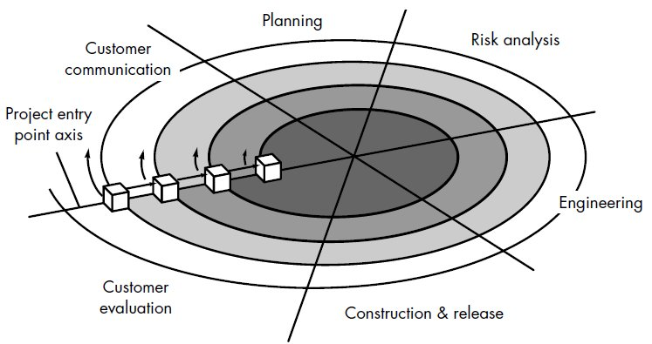
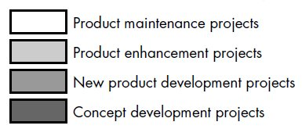
Mô hình xoáy ốc

Slide 34
Mô hình xoáy ốc
Mô hình này phân chia thành các giai đoạn, được gọi là các vùng nhiệm vụ (task regions).
Số lượng vùng nhiệm vụ có thể thay đổi, và thường có từ 3 cho đến 6 vùng.
Mỗi vùng lại bao gồm một tập các nhiệm vụ (set of tasks), và số lượng cũng thay đổi tùy theo tính chất của dự án.

Slide 35
Mô hình xoáy ốc
Ưu điểm:
Linh hoạt, dễ thích ứng với các loại phần mềm và các nhu cầu sử dụng khác nhau, nhất là các phần mềm quy mô lớn
Có khá đầy đủ các bước trong tiến trình phát triển, nhất là việc chú trọng phân tích tính rủi ro (risk) của phần mềm cả về mặt kỹ thuật và quản lý
Hạn chế:
Phức tạp, cần khá nhiều thời gian để hiểu và vận dụng được một cách hiệu quả
Khó khăn trong việc quản lý nhiều chu trình phát triển

Slide 36
Các mô hình khác
Mô hình chữ V
Mô hình Sashimi
Mô hình RAD
Hướng dẫn sử dụng Coursera

Slide 37
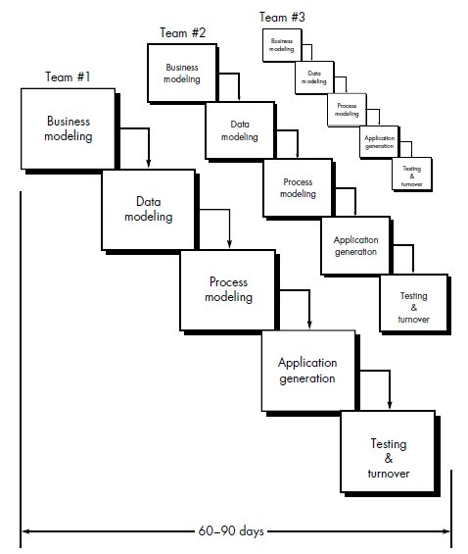
Mô hình RAD

Slide 38
Mô hình RAD
Là mô hình tiến trình phát triển phần mềm tăng trưởng, nhưng nhấn mạnh vào chu trình phát triển phần mềm có thời gian rất ngắn. Mô hình này gồm các giai đoạn:
Mô hình hóa nghiệp vụ (Business modeling): mô hình hóa các luồng thông tin nghiệp vụ giữa các chức năng nghiệp vụ
Mô hình hóa dữ liệu (Data modeling): từ các thông tin nghiệp vụ, các thực thể dữ liệu, các thuộc tính của chúng, và các liên kết giữa các thực thể này sẽ được xác định và được mô hình hóa.
Mô hình hóa xử lý (Process modeling): Mô tả các chức năng xử lý trên các đối tượng dữ liệu đã được xác định ở giai đoạn trên.
Sản sinh ứng dụng (Application generation): RAD sử dụng các kỹ thuật công nghệ phần mềm cho phép dễ dàng sản sinh mã chương trình từ các đặc tả và thiết kế trừu tượng. Các kỹ thuật này cũng cho phép tái sử dụng các thành phần chương trình có sẵn (kết hợp mô hình Component-based development).
Kiểm thử và bàn giao (Testing and turnover): phần ứng dụng đã xây dựng sẽ được kiểm tra và bàn giao cho bên tích hợp hệ thống.
Notes:
https://topdev.vn/blog/quy-trinh-phat-trien-phan-mem/

Slide 39
Mô hình RAD
Ưu điểm:
Tận dụng các công nghệ mới trong phát triển hệ thống, cho phép hoàn thành hệ thống trong thời gian ngắn hơn đáng kể.
Khuyến khích việc tái sử dụng các thành phần của chương trình
Nhược điểm
Không phù hợp với các phần mềm mà không có sự phân chia modul rõ rang.
Đòi hỏi tài nguyên và chi phí phát triển cao như số lượng nhân lực nhiều, công cụ CASE thế hệ 4 đắt tiền.

Slide 40
Tóm tắt
Các khái niệm cơ bản
Các loại phần mềm
Các mô hình tiến trình phổ biến

Slide 41
Bài tập tuần
Nhóm 1 (2 sinh viên): Đọc và viết báo cáo dạng word nội dung tìm hiểu được từ Chương 1 - Product của cuốn sách Software Engineering - A Practitioner’s Approach; 5th edition in 2001, by Roger S. Pressman
Nhóm 2 (2 sinh viên): Đọc và viết báo cáo dạng word nội dung tìm hiểu được từ Chương 2 - Process của cuốn sách Software Engineering - A Practitioner’s Approach; 5th edition in 2001, by Roger S. Pressman
Yêu cầu:
Hiểu nội dung và trình bày lại theo ý hiểu của mình. Không sử dụng các công cụ dịch tự động
Có thể bổ sung thêm các ví dụ minh họa, hình ảnh
Nộp lại sau 2 tuần

Slide 42
Kiểm tra nhanh
In waterfall method, you get your product in one big bang deployment
True
False
Sashimi model may help decrease the time duration of the project by
Adding more skilled resources of the project
Overlapping the phases
Which of the following are true for the V-model? Select two.
It is a predictive model.
Requirement changes are welcomed in all phases of this project.
Testing-related activities are started earlier in the process.

